Slide 1
This slide was
a material for the “Reading PLDI Papers (PLDIr)” study group
written by Kazuhiro Inaba ( www.kmonos.net ), under my own understanding of the papers published at PLDI
So, it may include many mistakes etc
For your correct understanding, please consult the original paper and/or the authors’ presentation slide!

Slide 2
Using Data Groups to Specify and Check Side Effects
k.inaba (稲葉 一浩), reading:
PLDIr #14 Jul 26, 2010
paper written by K. R. M. Leino A. P.-Heffter Y. Zhou (PLDI 2002)

Slide 3
Using Data Groups to Specify and Check Side Effects 概要
オブジェクト指向プログラムの 副作用解析をやりたい
ここでは、副作用 ≒ フィールドの破壊的書換
全自動でやるのは
無理
modular でない
ライブラリも含め対象アプリの全ソースコードがないと不可能。現実的でない。
ということで、プログラマによる アノテーションに頼る
どういうアノテーションをもらうのが良いか？

Slide 4
基本的なアイデア
対象言語
“OOLONG” という多分この論文のためだけに設計された、仮想の副作用解析専用言語
untyped
class とかの概念もない
object とその field access があるだけ
JavaScript (-prototype) や Lua みたいなの
アノテーション
関数を modifies で修飾
proc push(stk, e) modifies stk.contents
impl push(stk, e) { stk.contents << e }

Slide 5
むずかしい点
（class があった方が説明しやすいので Java風の謎言語で説明）
Q: このコードはどういう副作用をおこす？
A: Stack の実装によるので、上のinterface宣言 だけでは解析のしようがない
interface Stack { void push(e); }
void useStack(Stack s) { s.push(“hoge”); }
class ArrayStack implements Stack {
Object[] contents;
void push(e) modifies this.contents { contents << e; }
}

Slide 6
むずかしい点＆解決策
かといって、interface のアノテーションに、実装詳細を書くわけにも…
そりゅーしょん：グループ宣言
interface Stack { void push(e) modifies this.contents; }
interface Stack {
group impl_data; void push(e) modifies imple_data; }
class ArrayStack implements Stack {
field contents in impl_data;
void push(e) { contents.add(e); }
}

Slide 7
フォーマルに言うと
“グループ” を宣言できる
グループには階層構造を定義できる
各 “フィールド” はどのグループに属すか宣言できる
同時に複数のグループに所属できる
maps ： メンバオブジェクトのフィールドをグループ宣言
class java.util.ArrayList { Object[] __data; … }
class ArrayStack implements Stack { { ArrayList elems;
field elems maps __data to impl_data; }

Slide 8
さらに色々とややこしい問題
interface Stack {
group contents
void push(e) modifies this.contents;
Object hoge();
}
void q( Stack s ) {
vd = s.hoge().__data;
s.push(42);
assert( vd == s.vec.__data );
}
// NO
class HogeStack implements Stack { field vec maps __data to contents;
void push(e) { vec.__data << e; }
Object hoge() { return vec; }
}
実は未だあまり 解決してない
上半分を みただけでは assert 通りそう に見える
でもダメ
Pivot Uniqueness
Owner Exclusion
“return vec;” みたいなのは Oolongでは禁止

Slide 9
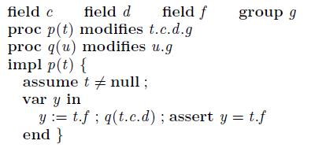
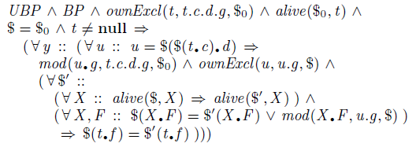
アノテーションを使って
これ を
こんな論理式に変換する導出規則を定義
あとは論理式のChekcerで検査する(のだと思う)

Slide 10
Programming by Sketching for Bit-Streaming Programs
k.inaba (稲葉 一浩), reading:
PLDIr #14 Jul 26, 2010
paper written by A. S.-Lezama R. Rabbah, R. Bodik, and K. Ebcioglu (PLDI 2005)

Slide 11
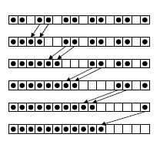
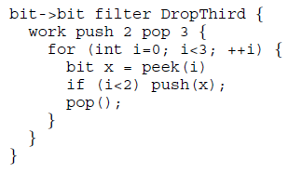
問題
wビットの整数を、 3の倍数番目のビットを消して 左に詰めて下さい
単純な実装 ： w/3 回のシフト演算等 （右はこの研究の提案言語で書いたコード）

Slide 12
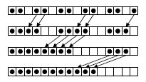
速い実装
なんか並列っぽく、まとめてシフト
log₂ w/3 回のシフト等
「なんか並列っぽく、まとめて」まで 思いついたとしても、この格好いい実装を きちんと正しく作るのは結構大変
各ステップで何ビットずつまとめればいい？
各ステップでどのくらいシフトすれば？
動かしちゃいけない部分はどこだろう？

Slide 13
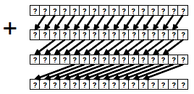
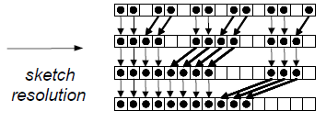
提案言語 StreamBit
「遅いけど正しい実装」
と
「だいたいこんな感じでまとめてシフトを何回かやればできる巧い実装があるはず！」というスケッチを与えると 高速な実装を自動合成

Slide 14
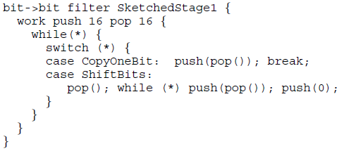
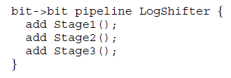
どんな感じに書くか (16bitの例)
細かいことは わからん (*) けど ビットによって コピーしたりシフト したりする！
まとめてシフトする 幅はわからん (*) けど なんか適当にまとめてビットずらすはず！
16bit なら、 3回もやれば できるはず！

Slide 15
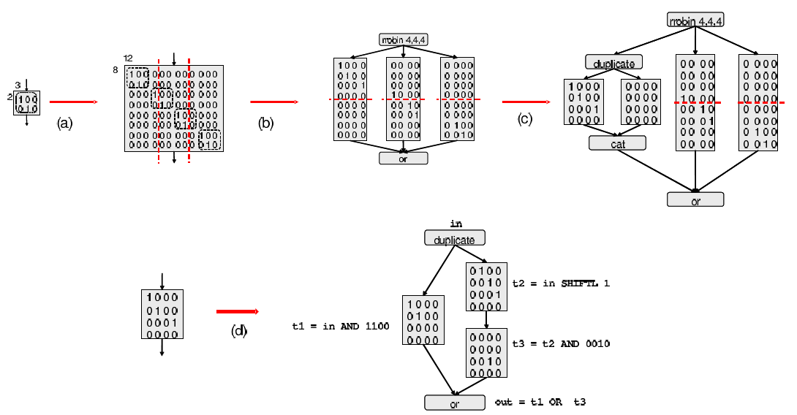
と書くと、* をうまく埋めて完全な実装を作ってくれるそうです。
実装は探索でみつける （+ 様々なヒューリスティクス）
push/pop による記述は、AND, OR, XOR, LSHIFT, RSHIFT の組み合わせにうまくコンパイラが 展開してくれるらしい

Slide 16
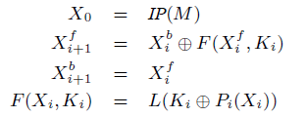
評価
こんな計算をするストリーム暗号を
いろんな人に実装してもらう
かかった時間
できた実装の速度
などで比較（C言語と勝負）
論文のグラフ参照

Slide 17
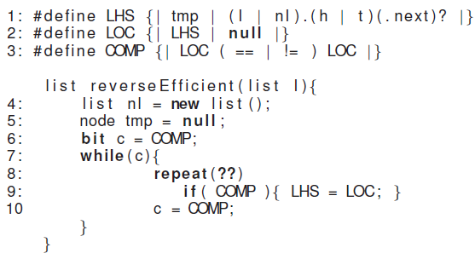
その後
APLAS 2009 Invited Talk
ビット以外でも色々できるように 発展しているらしい
リストの逆転なんて、 なんかループして終了条件チェックして適当に代入を繰り返してればどうにかなるのでは！！！！

